Slide 1
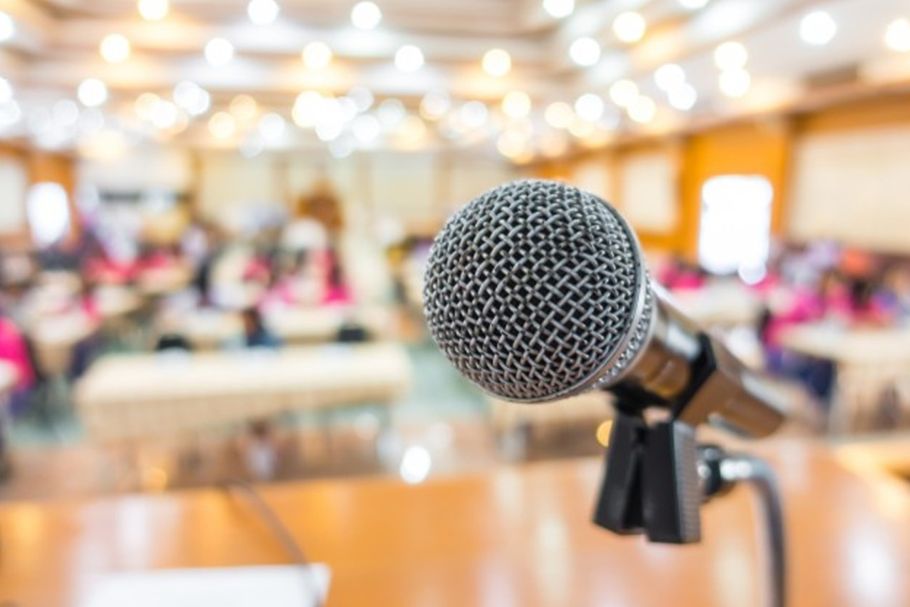
MWINJILISTI WA KIDIJITALI
KATIKA MITANDAO YA KIJAMII

Slide 2
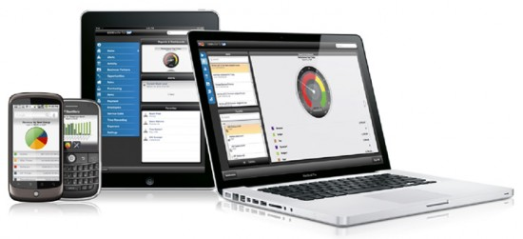
Jitahidi Uwe na Vifaa Hivi

Slide 3
Mungu ameruhusu Maarifa kuongezeka kwa sababu duniani anawatu wake ambao anajua watayatumia kwa ajili ya kazi ya Mungu.
Kumcha Bwana ni chanzo cha maarifa, Bali wapumbavu hudharau hekima na adabu
Mithali 1:7

Slide 4
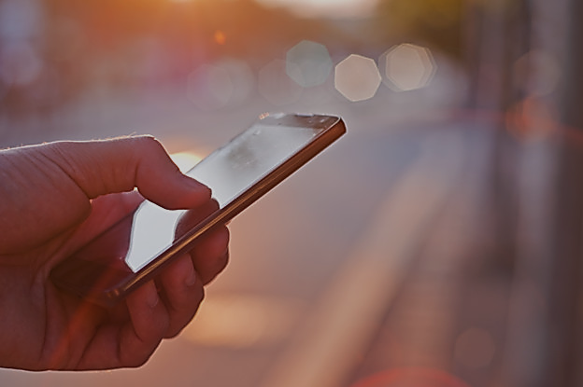
Uwepo wa simu za mkononi na Komputa za Watu Binafsi vimefanya matumizi ya mitandao ya kijamii kuwa jambo kubwa sana katika ulimwengu wa Sasa

Slide 5
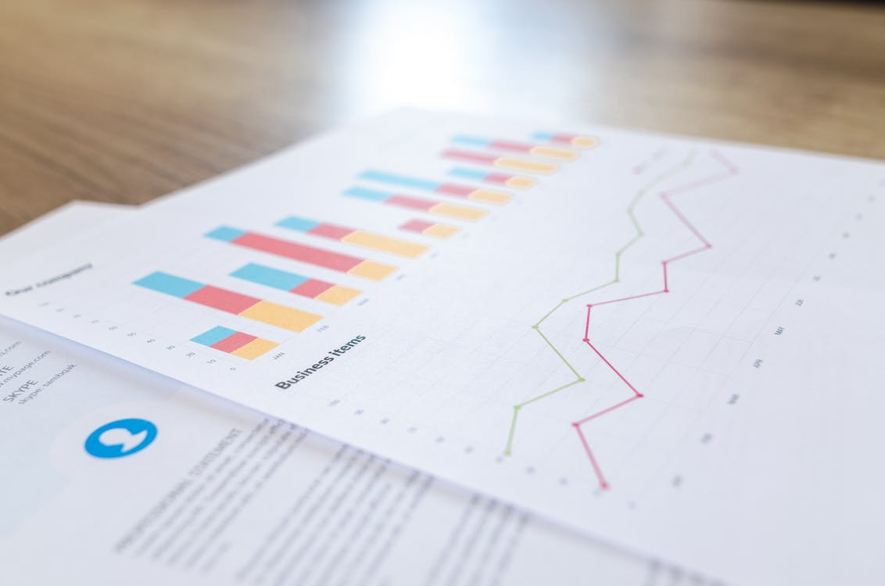
TAKWIMU CHACHE:
Wakazi wa Dunia: B 7.9
Watumiaji wa Internet: B 3.17
Watumiaji Mitandao ya kijamii B 4.62
Watu Milioni 1 wanaongezeka kila siku

Slide 6
Mitandao ya Kijamii Inanguvu sana
Mitandao hii iko mingi sana lakini tuchukue mfano huu mmoja tu wa Youtube
Watumiaji jumla 2 400 000 000
Videos @ Dakika 1 500
Video zinazotazamwa kwa njia ya simu 70%

Slide 7
Mitandao ya Kijamii na Uinjilisti
Watu watatu kati ya watu wanne wanatumia mitandao ya kijamii
Mitandao ya kijamii imechukua sehemu kubwa sana ktk matumizi ya mtandao kuliko hata barua pepe

Slide 8
MITANDAO YA KIJAMII NI NINI?
Ni njia ya KUSHIRIKISHA/kuchangia mawazo, fikra, habari, maarifa na kuanzisha/kuendeleza urafiki kwa kutumia njia ya mtandao. Mawasiliano haya hufanyika kwa ujumbe mfupi wa maandishi, sauti, video au picha za mnato.
Ni njia ya mtandao inayomwezesha mtu kushiriki na kuchangia habari, picha, au video pale zinapowekwa/mtu anapojisikia huru kuziweka hadharani;

Slide 9
TAKWIMU CHACHE ZA MITANDAO YA KIJAMII
FACEBOOK
Watumiaji wa Facebook wanaendelea kuongezeka 500,000 kila siku karibu watu; 6 kwa kila sekunnde
Mtu mmoja anawastani marafiki 338
Nusu ya watu wasiotumia FACEBOOK wanaishi na watumiaji wa FACEBOOK kwa hiyo habari zinawafikia
Asiliamia ya marafiki zako, 24% huangalia picha unazoweka FACEBOOK

Slide 10
TAKWIMU CHACHE ZA MITANDAO YA KIJAMII
FACEBOOK
Wanaotumia FACEBOOK ni watu milioni 500, Video bilioni 8 zinatazamwa kila siku
Asiliamia 78% ya watumiaji wa internet wanatazama video za mtandaoni kila siku
Watu wanatafuta vitu kwa kutumia Google mara bilioni kwa wiki 100
Huu ni uwiano wa mara 40,000 kwa kila sekunde, zaidi ya nusu ya hao watafutao hutumia simu za mkononi.

Slide 11
YOUTUBE
Video za masaa 300 zinawekwa mtandaoni kwa kila dakika
Masaa bilioni 3.25 yabatumika kilamwezi, kuangalia video
Zaidi ya nusu ya watumiaji wa mitandao hii wanatumia simu zao

Slide 12
Whatsapp
Kwa mwezi February 201, whtsapp imekua na watumiaji bilioni 1, kutoka milioni 700 January 2015.

Slide 13
Mambo ya muhimu kufahamu
Chanzo cha habari: Unda makundi ya whatsapp, facebook, uwepo twitter, instagram, n.k. watu sasa hivi wanaiamini sana mitandao ya kijamii kuliko wanavyoamini vifaa vya kutafutia habari mtandaoni (“search engines”). Sasabu ni kwamba wanamfahamu mtoa habari na wanaweza kuwasiliana naye kama wanahitaji au wanalo swali.
Kuhimiza matukio/shughuli muhimu: mwitikio wa utekelezaji wa tukio au shughuli huwa mzuri tunapotumia mitandao ya kijamii, kwani marafiki huwashawishi marafiki wenzao kutekeleza jambo flani.

Slide 14
Mambo ya muhimu kufahamu
Hukupatia marafiki: wapya na wale wa zamani. Watu ambao hukuwa na ukaribu nao, unaweza ukajenga nao urafiki kwa njia ya mitandao ya kijamii
Inakusaidia kuwafahamu watu wako vizuri: jambo kubwa si nani kuonekana jinsi ulivyo sahihi ila jambo kubwa ni kutoa mawazo yako, hisia zako na kuonyesha picha ya ubinadamu wako.
Kuna ushawishi mkubwa sana:katika hii mitandao ya kijamii: kwa sababu ya shinikizo rika, shinikizo jamii au ushawishi wa msemaji ikiwa anao mvuto kwa wana kundi.

Slide 15
Faida za kuitutmia mitandao ya kijamii
Kuvumiliana. Mitandao ya kijamii ni mizuri sana kwa kuficha tofaui zetu. Huoni mwonekano, rangi ya mtu au umbo lake. Mtu anashughulika na umuhimu au uzito wa habari tu; hatushughuliki na mtu.
Urafiki. Mitandao ni kama muunganiko wa mafundo. Unarafiki ambaye anamjua rafiki mwingine awezaye kukuunganisha na kundi flani la watu.

Slide 16
Faida za kuitutmia mitandao ya kijamii
Kuendana na mazingira. Habari zinazotumwa kwa mitandao ya kijamii zaweza kwenda kwa mazingira yoyote na kumfikia yeyote bila kujali mitazamo yake mwitikio wake.
Kuunganika na jamii. Makundi hiuundwa ili kuwe na kujumuika pamoja kama wanajamii moja.
Habari huru. Katika miaka iliyopita, waandshi wa habari walichambua nini kizungumziwe katika runinga au katika redio. Sasa hivi kila mtu anaouhuru wa kusema anavojisikia na kutoa habari yake nila kizuizi (alimradi tu hapingani na sharia ya nchi).

Slide 17
Faida za kuitutmia mitandao ya kijamii
Habari inaweza kuenea ulimwengu mzima bila kujali mipaka ya kimaeneo wala masharti ya kuingia katika nyumba za watu.
Kila mmoja anaweza kushirki vizuri kabisa katika hoja au habari inayotolewa kwa uhuru. Hakuna wa kumzuia mtu kutoa mawazo yake.

Slide 18
Tufanye Nini Kama Kanisa?
Tuunde makundi ya mitandao ya kijamii FACEBOOK, TWITTER, WHATSAPP, INSTAGRAM, YOUTUBE, n.k.
Kiongozi wa mawasiliano, mratibu wa wasikivu, mzee wa kanisa, n.k. wawe katika makundi ya mitandao ya kijamii.
Shiriki nao habari/matangazo ya kanisa
Jadilini mambo ambayo yanawatatiza watu

Slide 19
Tufanye Nini Kama Kanisa?
Weka post za kutangaza huduma za kanisa kila juma, Mfano: Ibada za jumatano na Lesoni
Tumia mitandao ya kijamii kuwasiliana na wanakamati wenzako wa Mawasiliano
Tangaza vyombo vya habari vya Kanisa
Tumia facebook, twitter na whatsapp kuunda Magroup ya kuwasiliana na washiriki
Fanya Uinjilisti Mtandaoni. Mafundisho ya Biblia, Imani za msingi, Ibada Live,
Fuatilia maoni ya watu unapo-post kitu ili ikusaidie kujua mtazamo wa wanajamii

